Slide 1
MHW1
Nadia Maria Orlando
O46001288
27/03/2021

Slide 2
Descrizione del progetto
La mia applicazione Web sarà un e-commerce di borse per donna. Nel menù in alto ci saranno i collegamenti alle macrocategorie di articoli in vendita, il carrello e il login al sito. Nella parte sottostante ho inserito alcuni blocchi che rappresentano i vari prodotti. L’anagrafica di ogni borsa sarà salvata in un database.

Slide 3
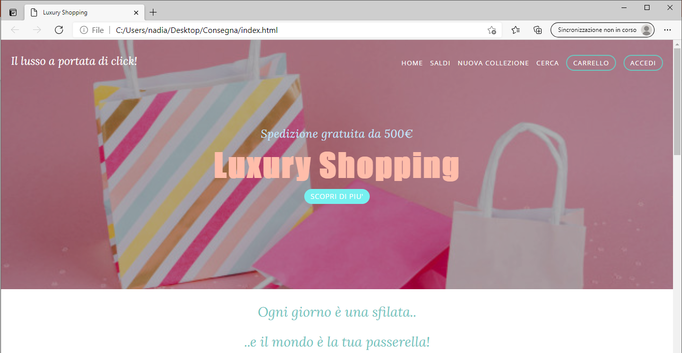
Layout complessivo HTML+CSS

Slide 4
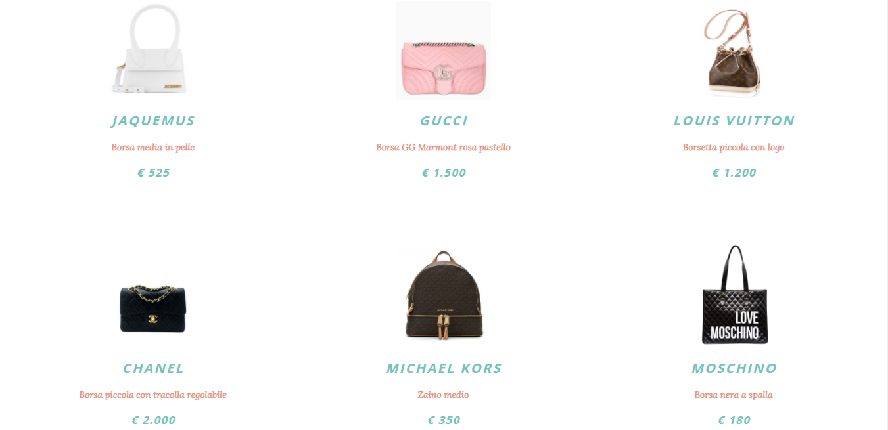


Slide 5
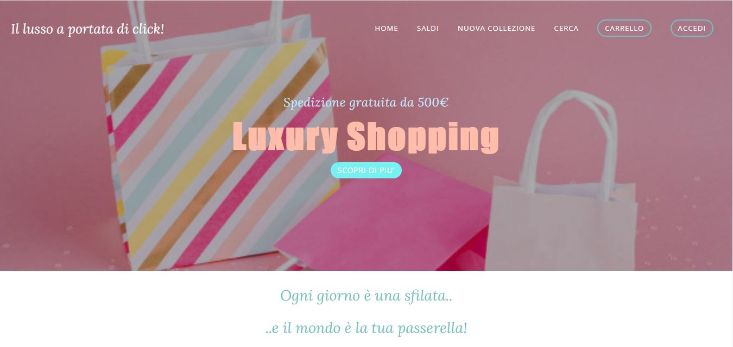
Header

Slide 6
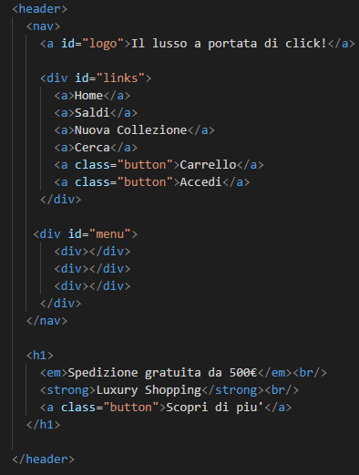
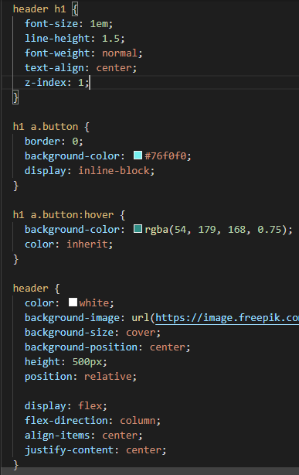
Header
HTML
CSS

Slide 7
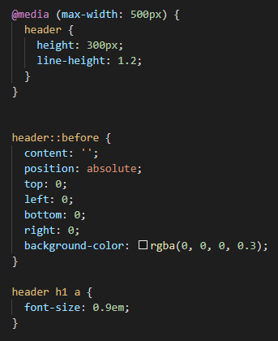
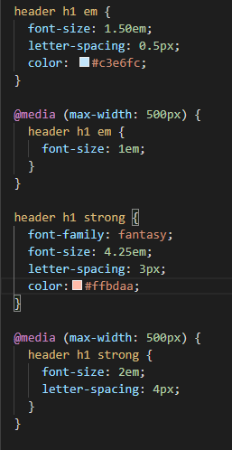
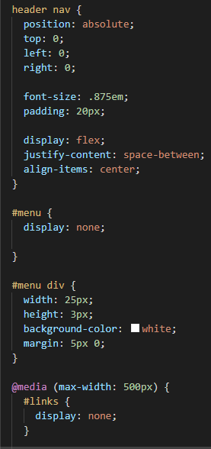
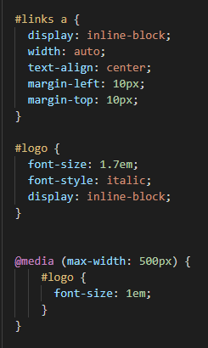
Header
CSS

Slide 8

Menù navigazione

Slide 9
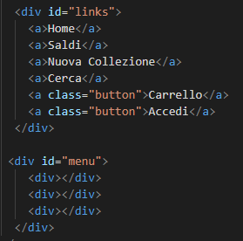
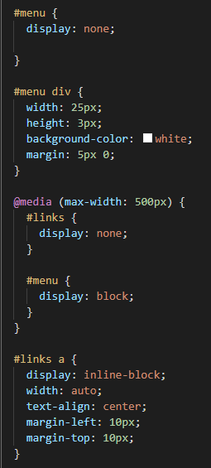
Menù navigazione
HTML
CSS

Slide 10
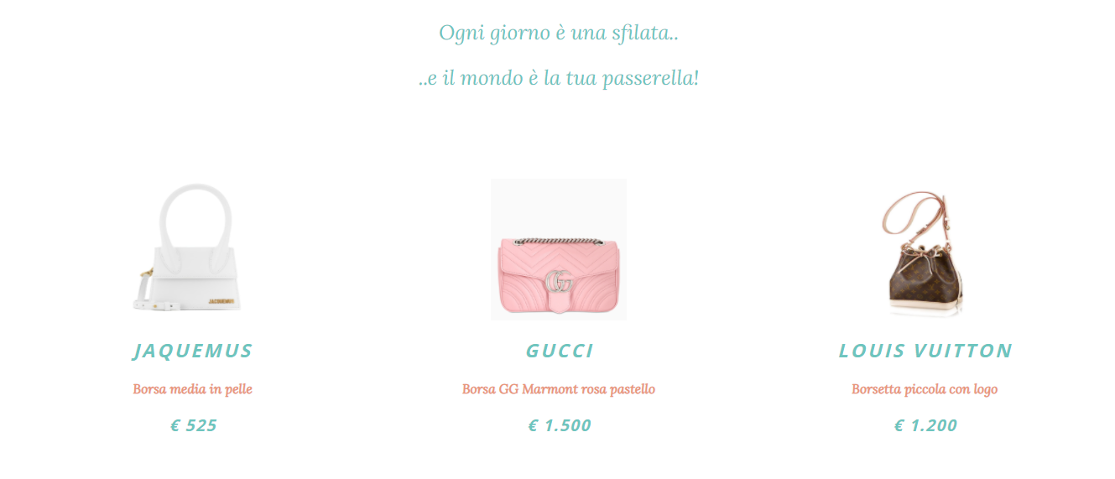
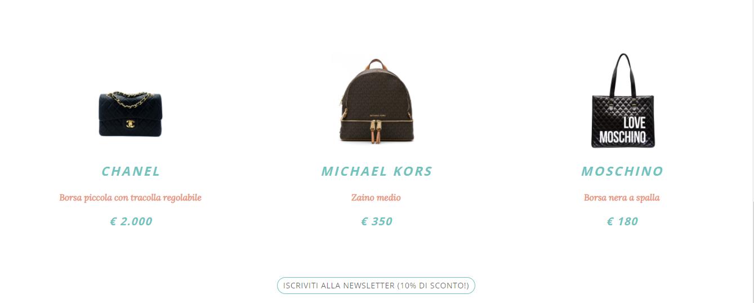
Sezione contenuti

Slide 11
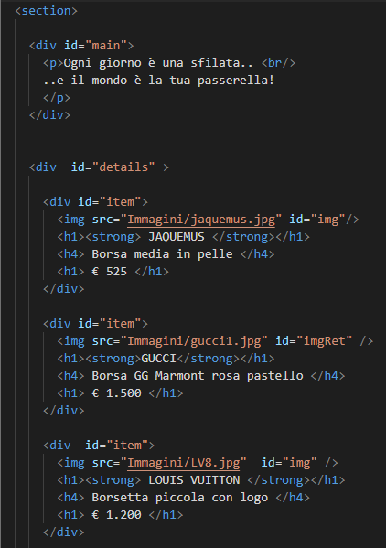
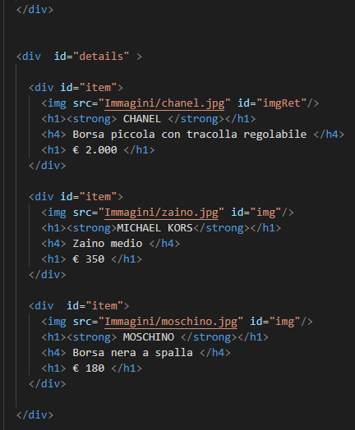
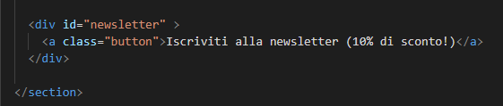
Sezione contenuti
HTML

Slide 12
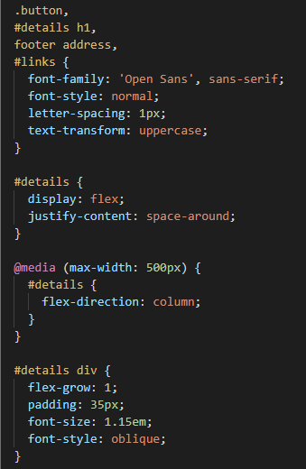
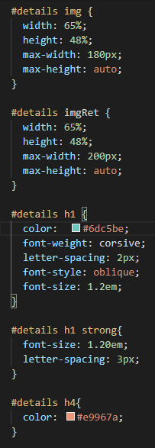
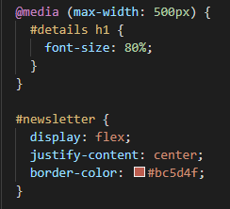
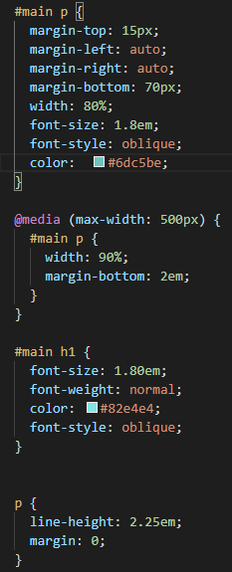
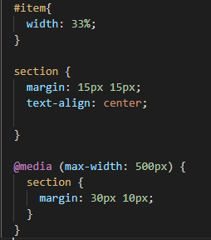
Sezione contenuti
CSS

Slide 13

Footer

Slide 14
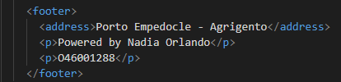
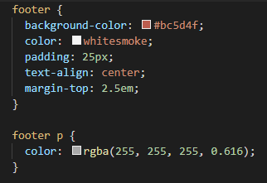
Footer
HTML
CSS

